Slide 1

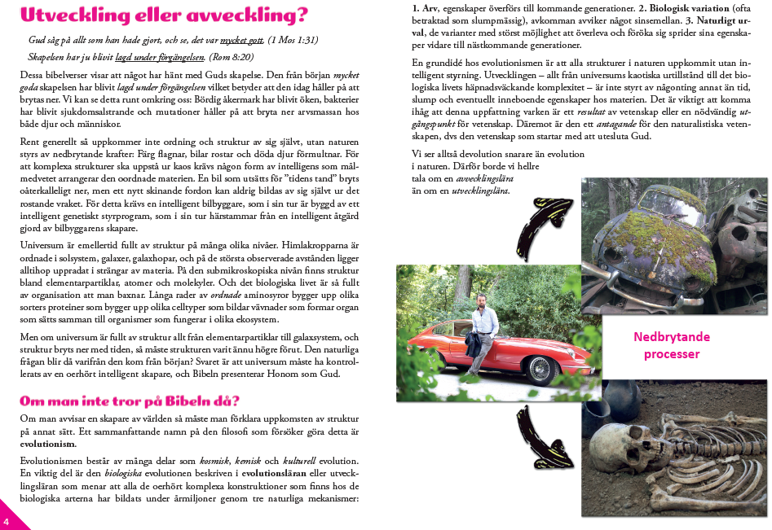
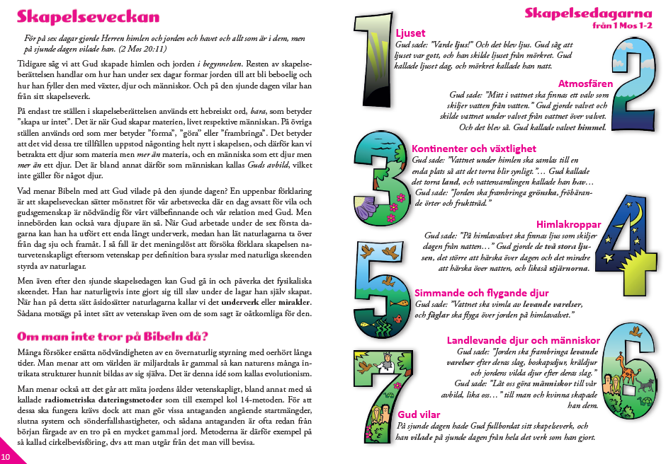
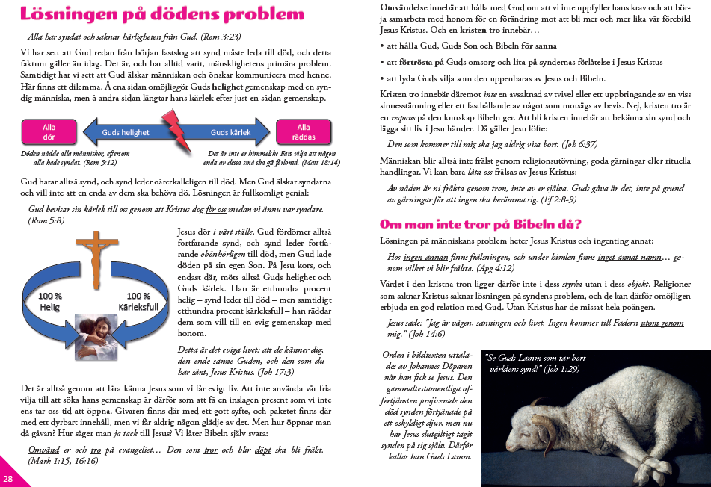
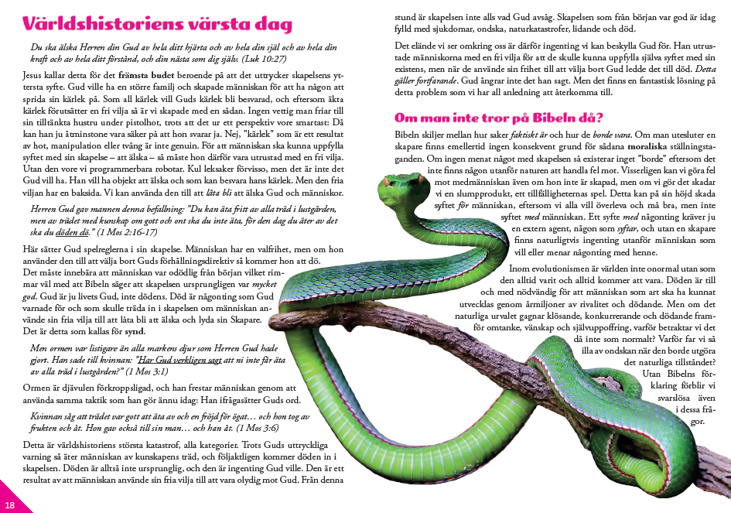
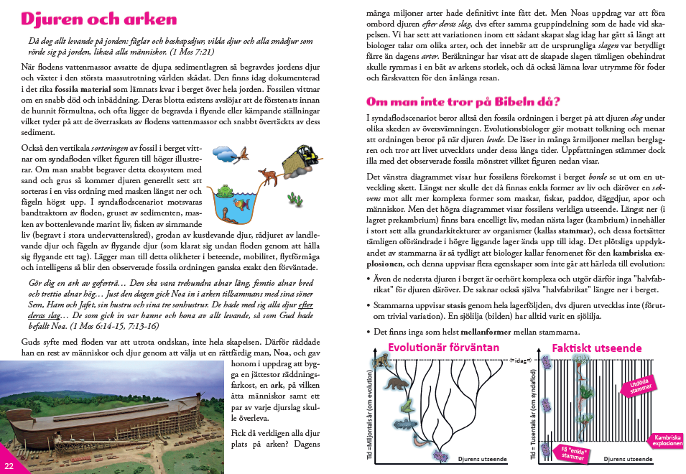
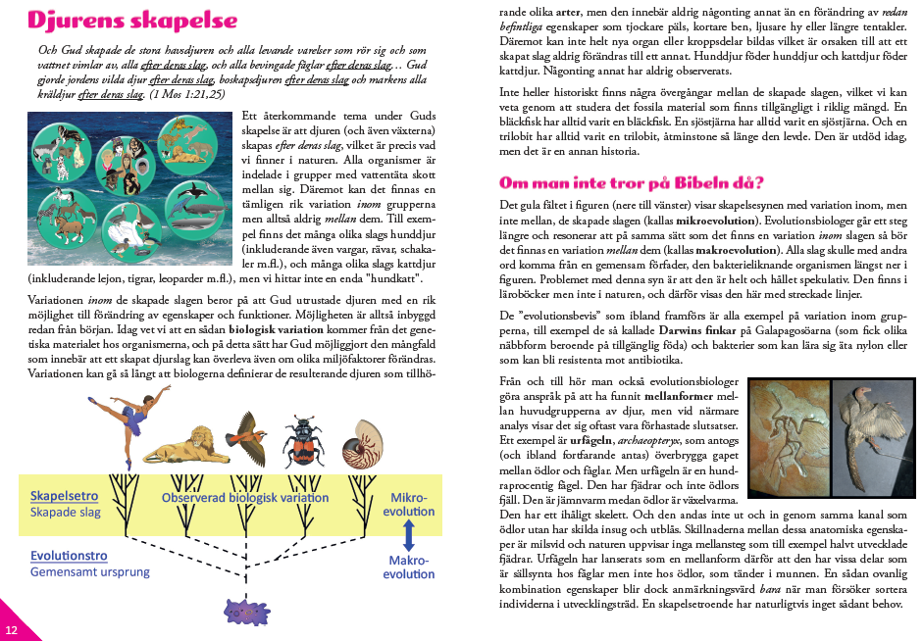
1. Är skapelsefrågan viktig?
www.gardeborn.se
Notes:
VO: Det är visserligen ett ganska stort nödskal: 10 videor (troligen).
VO: Mer vetenskapliga argument: Se spellistan 24 Myter om Evolution

Slide 2
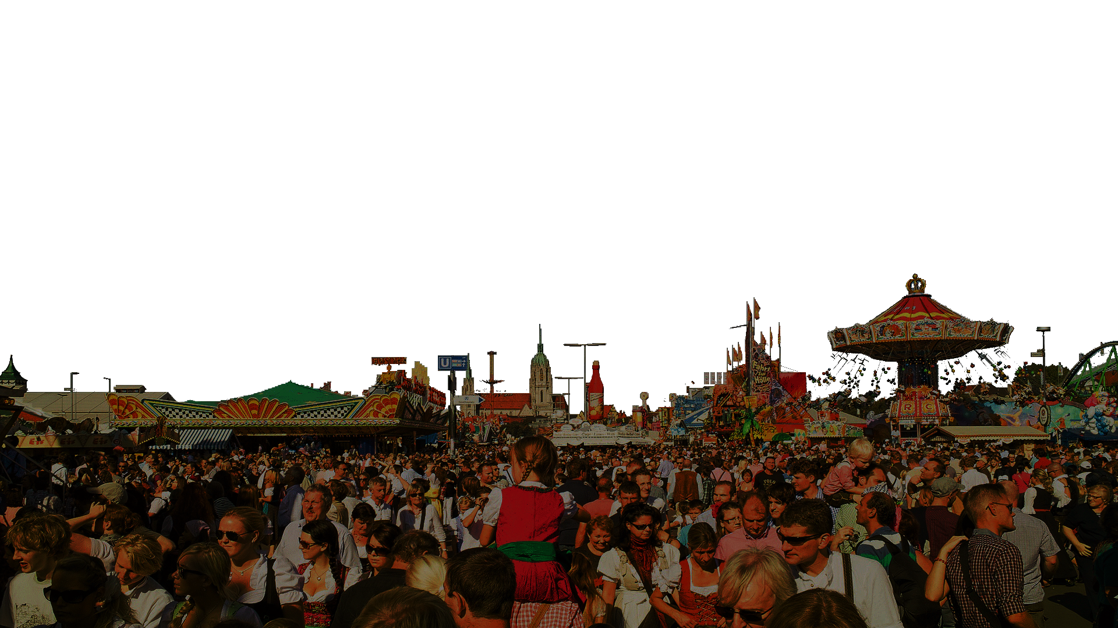
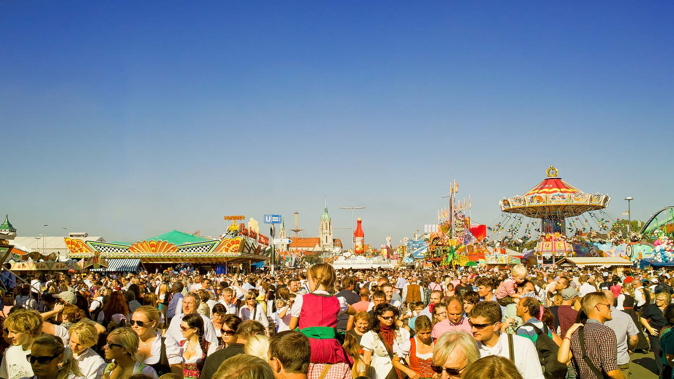
Är ”vårt” evangelium anpassat till vår tid?
Vi predikar Kristus som korsfäst,
för judarna en stötesten [skandalöst]
och för hedningarna en dårskap [löjligt]. (1 Kor 1:23)
Är Paulus enda syfte att använda ett variationsrikt språk?
Vår kultur utmärks av att…
Gud är inte längre Gud, utan en personlig gudsupplevelse.
Människan är inte längre ”påtänkt”, utan ett resultat av blind slump och lång tid.
Synd inte är inte längre ett tillstånd som skiljer oss från Skaparen, utan en ful ovana.
Döden är inte längre en katastrof, utan något naturligt som alltid funnits.
Frid är inte längre en god relation med vår Skapare, utan att ”må bra”.
Då räcker det inte med att säga: Tro bara på Jesus så blir allt bra!
Notes:
VO: Judarna kände till:
Skaparguden
Synd och död kom med Adam & Eva
Synd leder till död
Försoning nödvändig (illustrerades av offertjänsten)
Messias utlovad som slutgiltig försonare
Däremot kände judarna inte till att den historiske personen Jesus var den utlovade Messias.
VO: Vilka möter vi idag?
VO: ”Teologi” än inte längre läran om Gud utan läran om människors uppfattning om Gud.
VO: Döden är tom nödvändig för att människan ska existera som art.
VO: Har vi inte bakgrunden får vi en what-is-in-it-for-me-kristendom, med ett urvattnat må-bra-budskap.

Slide 3
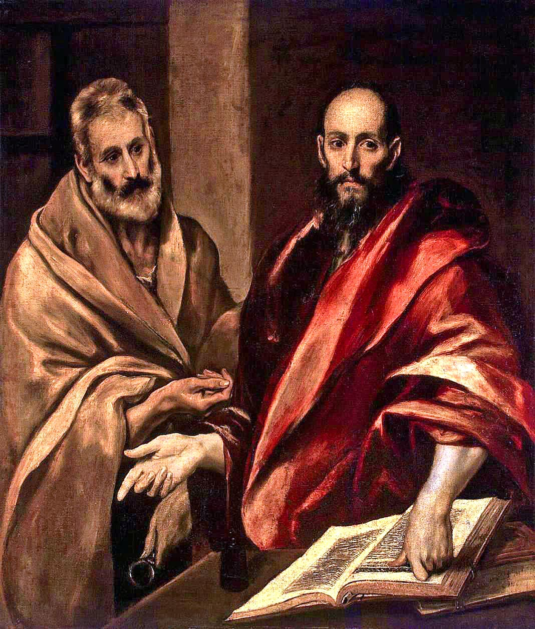
Märk skillnaden i upplägg!
Petrus i Jerusalem
Israeliter, lyssna till dessa ord: Jesus från Nasaret var en man…
De som då tog emot hans ord döptes, och så ökade antalet lärjungar den dagen med omkring
tre tusen.
(Apg 2:22-40)
Paulus i Aten
Atenare! Jag ser
att ni på alla sätt
är mycket religiösa…
Gud är den som har skapat världen…
Av en enda människa har han skapat alla människor och folk…
Han har nämligen bestämt en dag då han ska döma världen… genom en man som han har utsett…
… och han har erbjudit tron åt alla genom att uppväcka honom från de döda."
Några anslöt sig till honom och kom till tro. (Apg 17:22-34)
Notes:
VO: Petrus talar på första pingstdagen och Paulus talar på Aeropagen i Athen

Slide 4
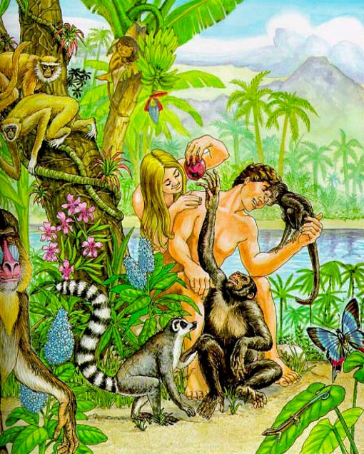

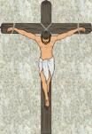

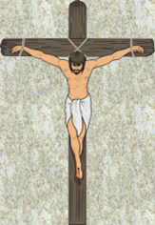

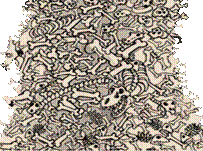
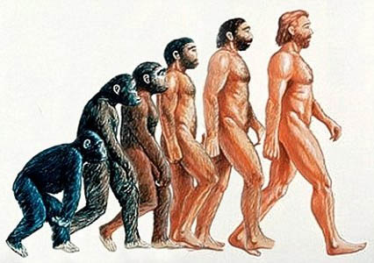

Två helt olika världsbilder
Rom 6:23: Ty syndens lön… är döden… men Guds gåva… är evigt liv
Människans
skapelse
Synda-
fall
Lidande
och död
För-
soning
Framtida
hopp
Bibelns
historia
Evolu-tionens
historia
Människans
förhistoria
Mytologiserad
religion
Människan
utvecklas
Mytologiserad religion
Inget
hopp
Notes:
VO: Om död inte är ett resultat av synd, så finns synden bara i fantasin. Fiktiv/Påhittad/Illusion.
Om synden är fantasi, så är Guds lösning på syndens problem fantasi.
Frälsaren blir ett fantasifoster (en "religiös sanning").

